Slide 1







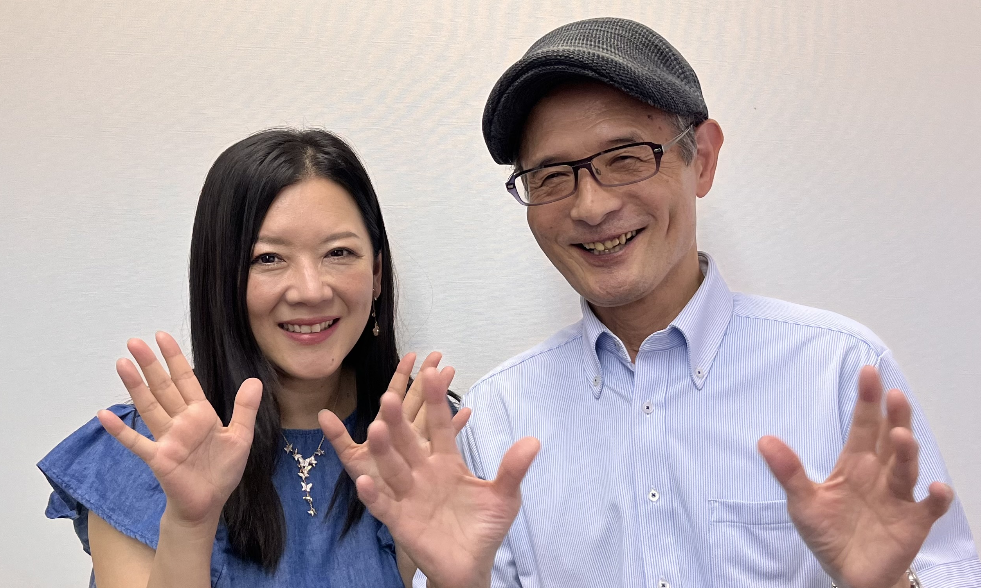

金賞
ふれあい川柳
銀賞
金賞
人生は 喜怒哀楽の 旅路なり
お土産を 買うのを忘れ デパ地下へ
銅賞
赤帽と 駅弁消えた 新幹線
そんぽの家浜松高丘 高橋いく子
そんぽの家川崎宮前 仁平祐子
そんぽの家柳沢 井ノ口妙子
句会形式の川柳番組.
みなさんの採点で各賞を決定！
見川賞、ひかる賞も表彰！
即興で川柳づくりのコーナーも
あります！
小倉ひかる 見川文雄
開催日時
2023年6月27日(火)
午後2時～午後3時

